Slide 1
Passage d’un algorithme Tabou du langage Python au langage C
Thomas Couchoud
Clément Grodecoeur
Robin Maréchal
Pierre Vendé
Notes:
Thomas

Slide 2
Sommaire
Présentation du problème
Algorithme Tabou
Présentations
Comparaisons des deux codages
Conclusion
Notes:
Thomas

Slide 3

Présentation du problème
Processus :
→ Prescription
→ Production
→ Livraison
Contraintes :
→ Ordre de production
→ Durée de production
→ Un seul véhicule pour la livraison
Traitement coûteux à produire… (≈ 400€)
→ Respecter les dosages
→ Administrer en temps raisonnable
Notes:
Thomas
~2mn a ce moment la

Slide 4
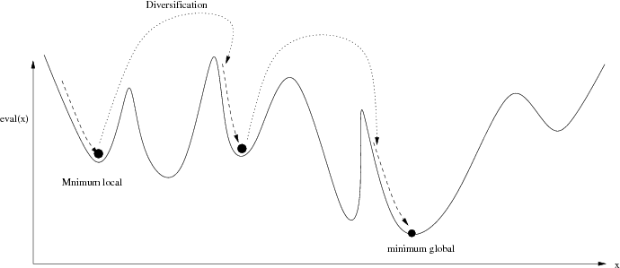
Algorithme Tabou
Notes:
Clément

Slide 5
Présentations

Slide 6
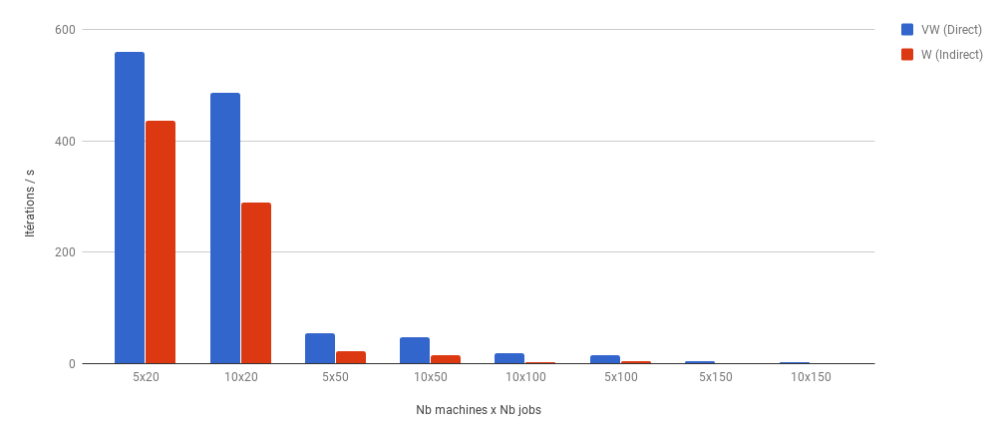
Comparaisons des deux codages
Les performances
Comparaison des performances entre les deux codages (1)
Notes:
POTTER

Slide 7
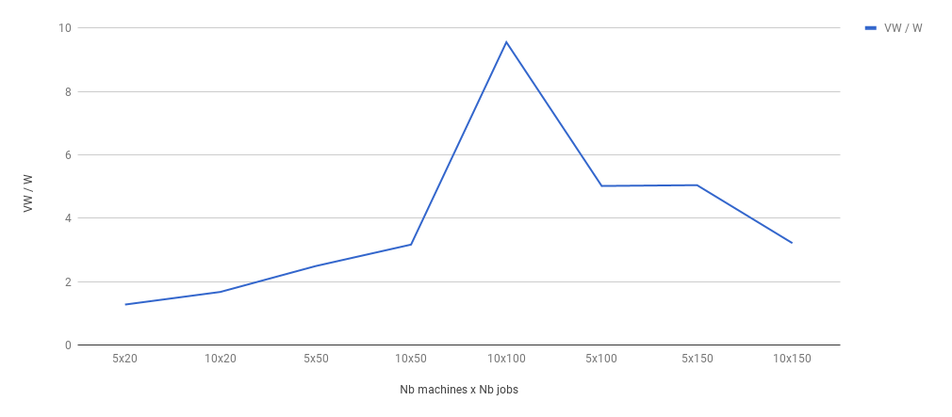
Comparaisons des deux codages
Les performances
Comparaison des performances entre les deux codages (2)
Notes:
POTTER

Slide 8
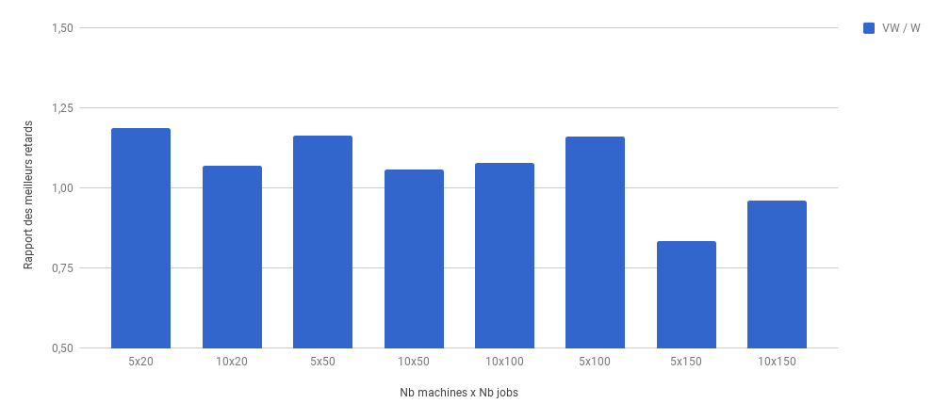
Comparaisons des deux codages
Les résultats
Comparaison des résultats obtenus (FO) entre les deux codages
Notes:
ROBIN

Slide 9
Conclusion
Codage direct (VW) plus performant que le codage indirect (W)…
...Mais moins efficace sur des petites instances
Le codage direct semble être le plus efficace sur les grandes instances
Notes:
All Together Now

